Slide 1

Ubuntu 환경구축자료
동국대학교 인텔리전스학과 김상연

Slide 2
목차
동국대학교 인텔리전스학과 김상연
필요한 환경 구축하기
슬라이드 내용을 따라하기 위한 환경 구축
Virtual Box, Ubuntu .04, VS code, Git

Slide 3
필요한 환경 구축하기
동국대학교 인텔리전스학과 김상연

Slide 4
Virtual Box 설치
동국대학교 인텔리전스학과 김상연

Slide 5
Virtual Box 설치
동국대학교 인텔리전스학과 김상연
Virtual Box란?

Slide 6
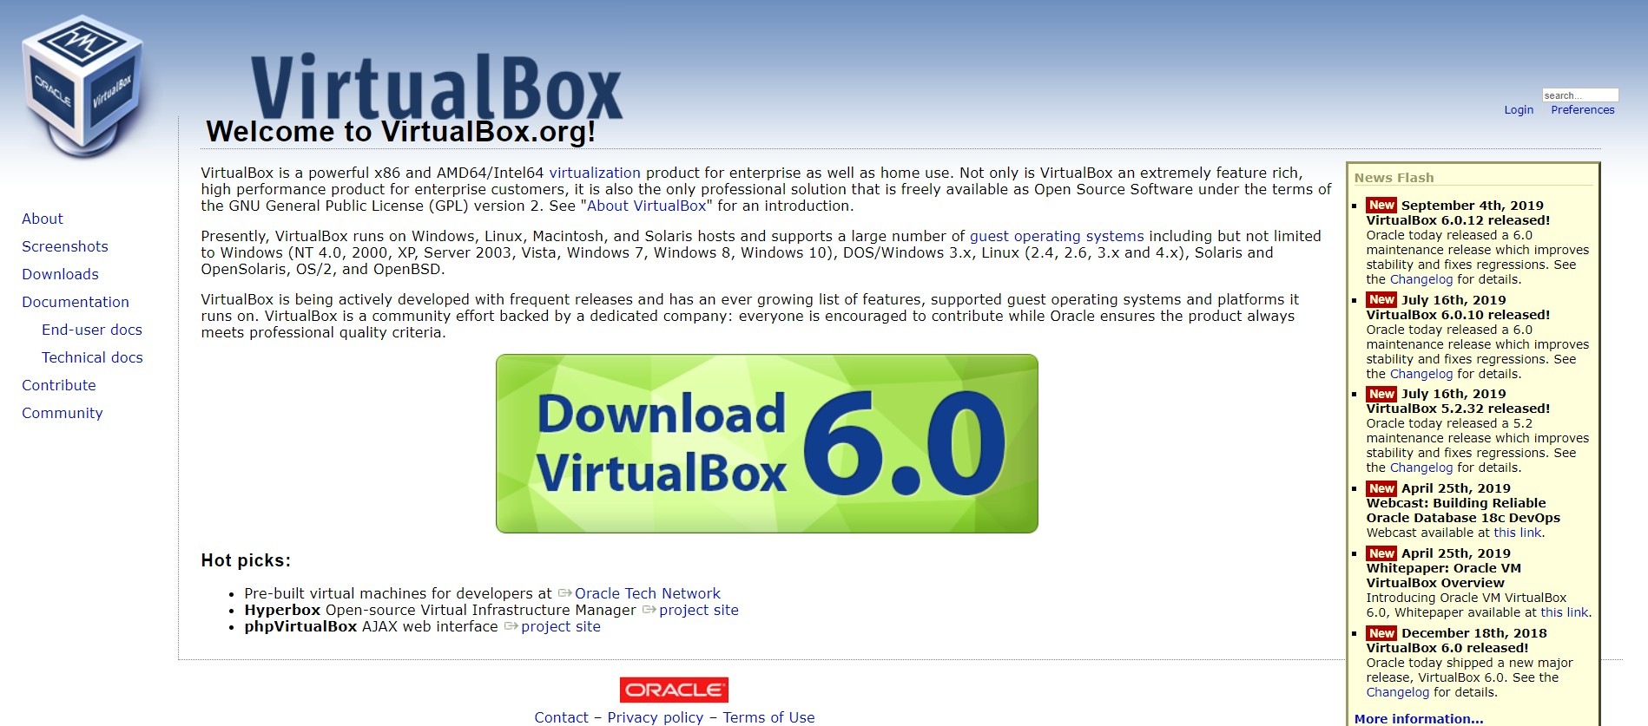
동국대학교 인텔리전스학과 김상연
Virtual Box 설치
https://www.virtualbox.org/ 에 들어가서

Slide 7
Virtual Box 설치
동국대학교 인텔리전스학과 김상연
클릭!

Slide 8
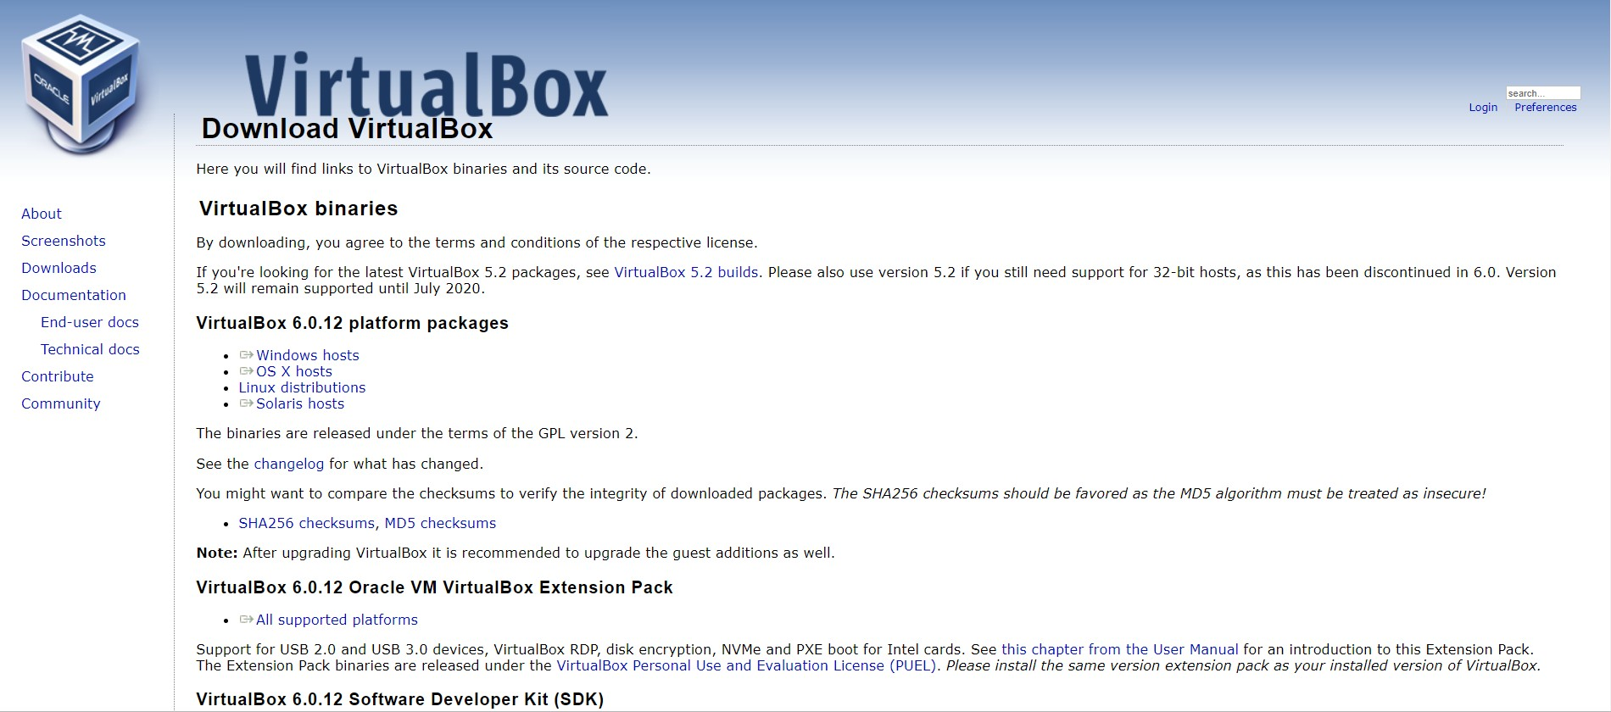
Virtual Box 설치
동국대학교 인텔리전스학과 김상연

Slide 9
Virtual Box 설치
동국대학교 인텔리전스학과 김상연
자신의 host OS에 맞는 패키지 선택
(현재 저는 Windows10을 사용하고 있어서 Windows hosts를 선택했습니다.)

Slide 10
동국대학교 인텔리전스학과 김상연
Virtual Box 설치
Windows hosts 기준으로 exe파일을 내려 받게 되는데 이를 실행하여 설치하시면 됩니다. 저는 별다른 옵션을 두지 않고 next만 눌러 설치하 였습니다.

Slide 11
Ubuntu 설치
동국대학교 인텔리전스학과 김상연

Slide 12
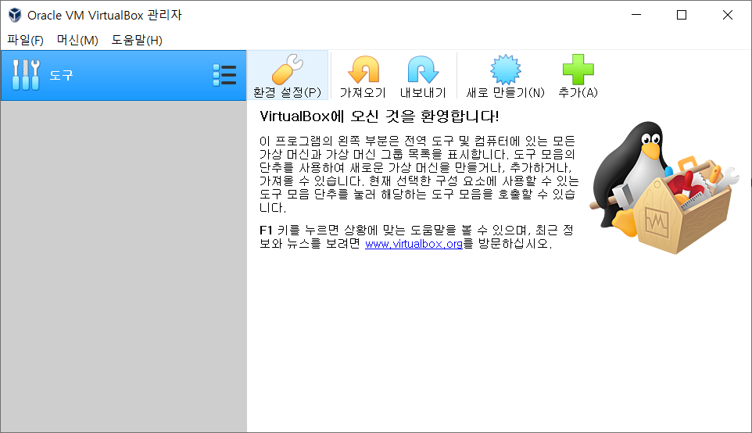
동국대학교 인텔리전스학과 김상연
Virtual Box 실행
Virtual Box를 처음 실행하면 다음과 같은 화면이 나옵니다.

Slide 13
Virtual Box 실행
동국대학교 인텔리전스학과 김상연
클릭!

Slide 14
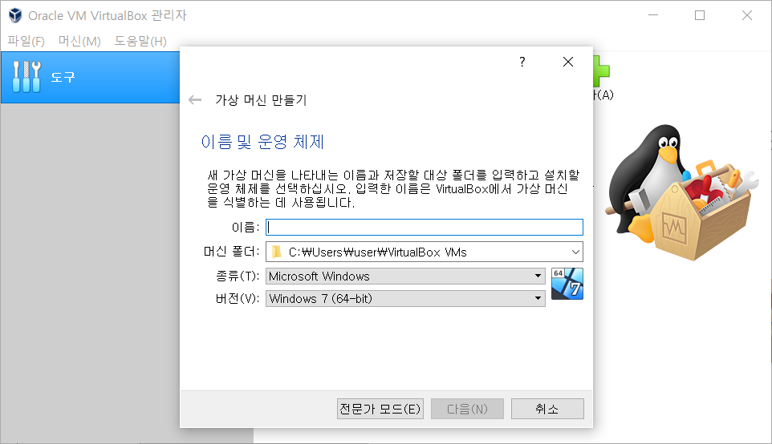
동국대학교 인텔리전스학과 김상연
Virtual Box 실행
클릭!

Slide 15
Virtual Box 실행
동국대학교 인텔리전스학과 김상연
클릭!
가상 머신(virtual machine) 의 이름, 데이터가 저장될 폴더, 종류, 버전을 선택해줍니다.

Slide 16

Virtual Box 실행
동국대학교 인텔리전스학과 김상연
클릭!
저는 이름은 ubuntu, 폴더는 그대로, 종 류는 Linux, 버전은 Ubuntu 64-bit을 선택하였습니다.

Slide 17
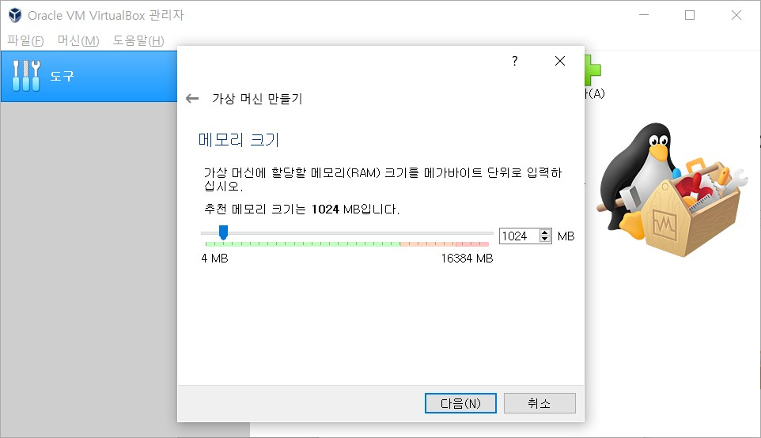
동국대학교 인텔리전스학과 김상연
Virtual Box 실행
자, 그럼 먼저 메모리를 설정해보겠습니다. 초록색 부분이 권장되는 크기 입니다. 그리고 이는 자신의 컴퓨터의 RAM의 크기에 따라 달라집니다.

Slide 18
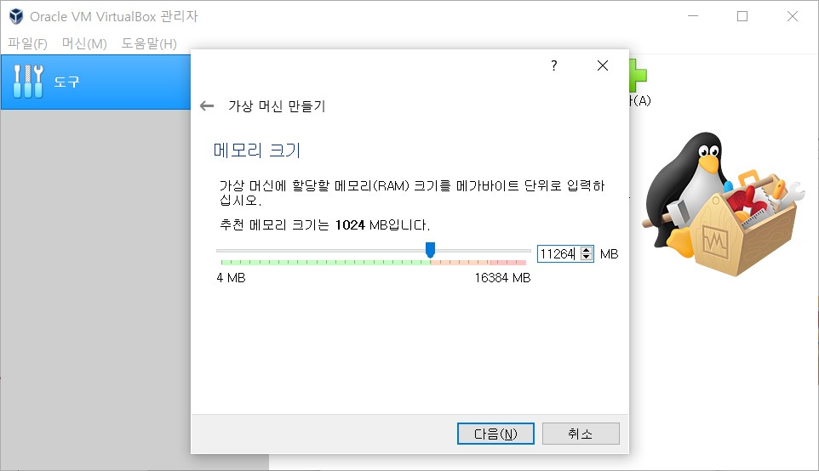
Virtual Box 실행
동국대학교 인텔리전스학과 김상연
저는 초록색 끝부분까지 선택했습니다.

Slide 19
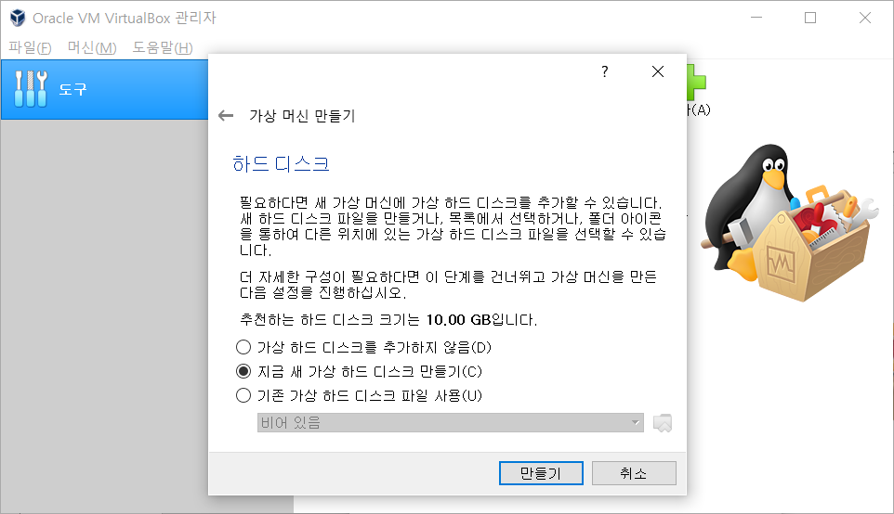
동국대학교 인텔리전스학과 김상연
Virtual Box 실행
이 부분은 그냥 그대로 놔두고 ‘만들기’ 버튼을 클릭했습니다.

Slide 20
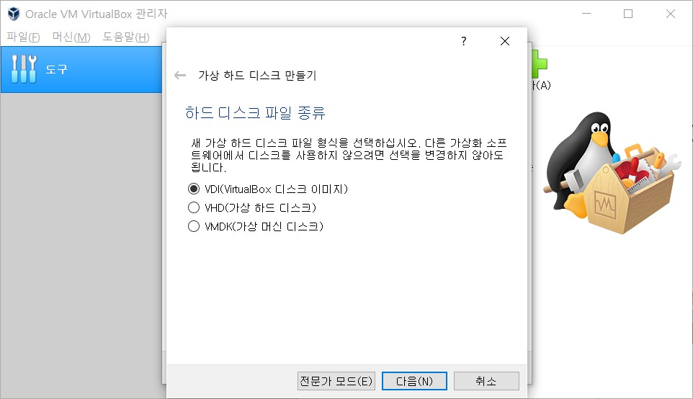
동국대학교 인텔리전스학과 김상연
Virtual Box 실행
그냥 그대로 놔두고 ‘다음’ 버튼을 클릭했습니다.

Slide 21
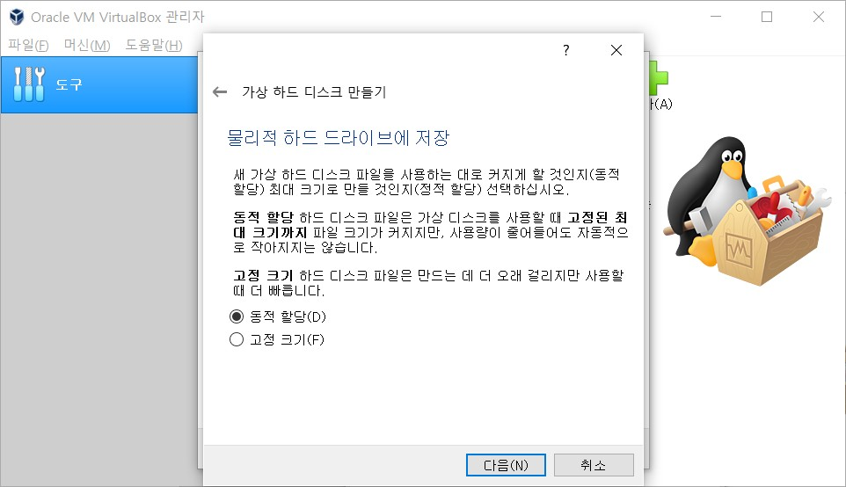
동국대학교 인텔리전스학과 김상연
Virtual Box 실행
하드 드라이브 저장 타입에 대한 내용인데 고정 크기가 더 빠르다 하여 ‘고정 크기’를 선택했습니다.

Slide 22
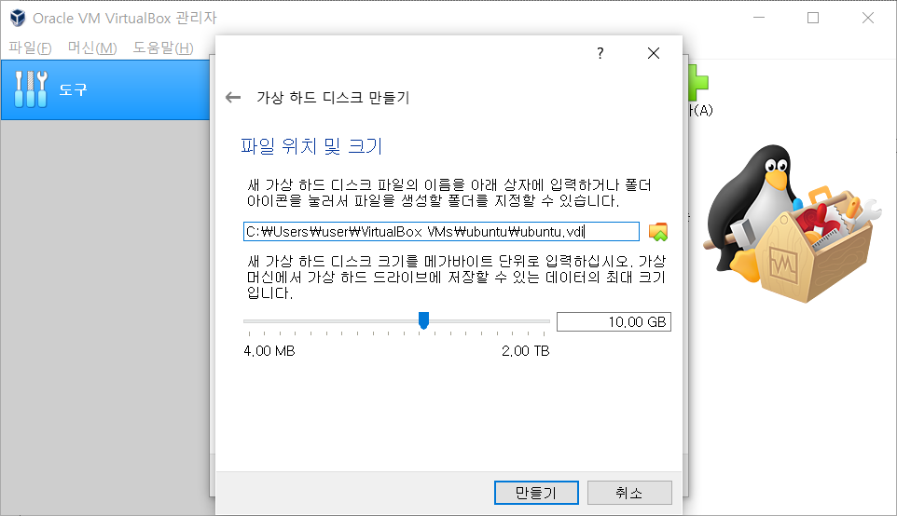
동국대학교 인텔리전스학과 김상연
Virtual Box 실행
가상 머신의 하드 드라이브 용량에 관한 내용인데, 전 30GB 선택했습니 다.

Slide 23
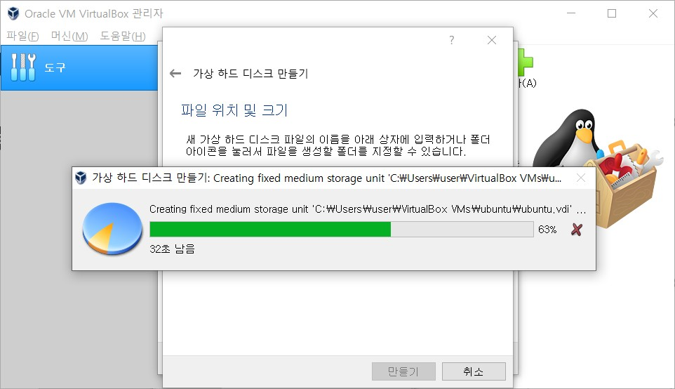
동국대학교 인텔리전스학과 김상연
Virtual Box 실행
그 후, 만들기를 누르면 가상 하드가 만들어집니다.

Slide 24
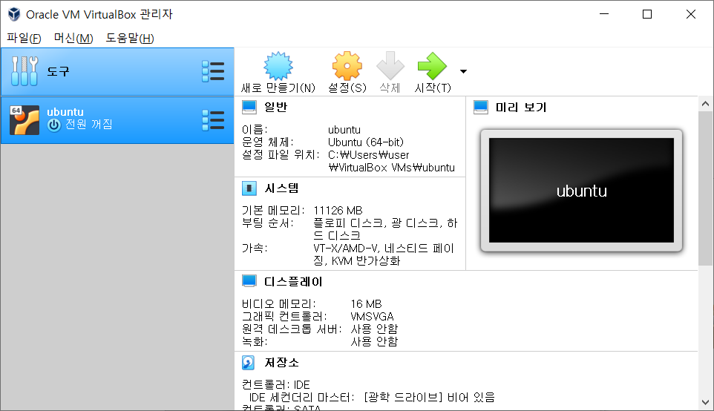
동국대학교 인텔리전스학과 김상연
Virtual Box 실행
자, 이제 그러면 다음과 같이 좌측에 ubuntu라는 가상 머신 1개가 생성 된 것을 확인할 수 있습니다.

Slide 25
Virtual Box 실행
동국대학교 인텔리전스학과 김상연
우리만의 컴퓨터를 만든 것입니다. 현재 컴퓨터 상태가 전원이 꺼져있는 상태네요.
자, 그러면 ubuntu를 가상 컴퓨터에 설치해보겠습니다.

Slide 26
Ubuntu ISO 파일 다운로드
동국대학교 인텔리전스학과 김상연
설치하기에 앞서, ubuntu 16.04 CD 이미지 파일을 받아야합니다.
http://releases.ubuntu.com/16.04/ 링크로 들어가서 다운 받습니 다.

Slide 27
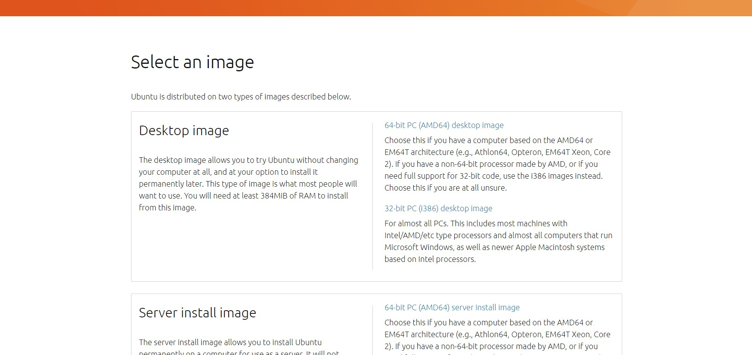
동국대학교 인텔리전스학과 김상연
Ubuntu ISO 파일 다운로드
해당 링크로 들어가면 다음과 같은 웹 페이지가 뜹니다.

Slide 28
Ubuntu ISO 파일 다운로드
동국대학교 인텔리전스학과 김상연
저는 아까 가상 머신을 만들 때, 버전을 ubuntu 64bit로 선택했었습니다. 따라서 64bit 파일을 받습니다. (다운로드 받는데 시간이 꽤 소요됩니다.)

Slide 29
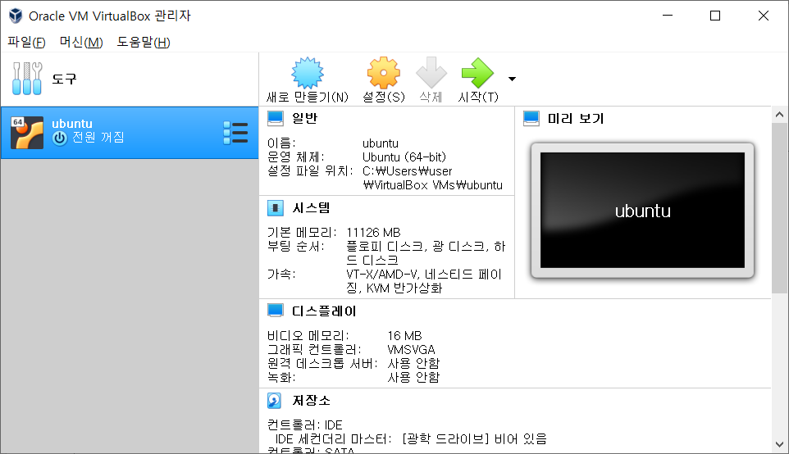
동국대학교 인텔리전스학과 김상연
Ubuntu 설치
ISO 파일을 받고 나면, 다시 Virtual Box로 돌아옵니다.

Slide 30
Ubuntu 설치
동국대학교 인텔리전스학과 김상연
1. 먼저 클릭합니다. (더블클릭으로 실행시키지 마세요! 만약 실행시켰으면 종료해주세요)

Slide 31
Ubuntu 설치
동국대학교 인텔리전스학과 김상연
2. 설정을 누릅니다.

Slide 32
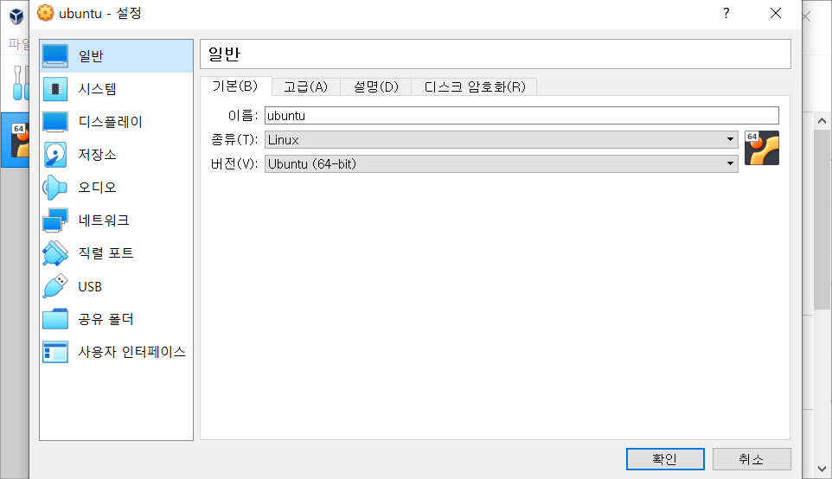
동국대학교 인텔리전스학과 김상연
Ubuntu 설치
좌측에 ‘저장소’를 클릭합니다.

Slide 33
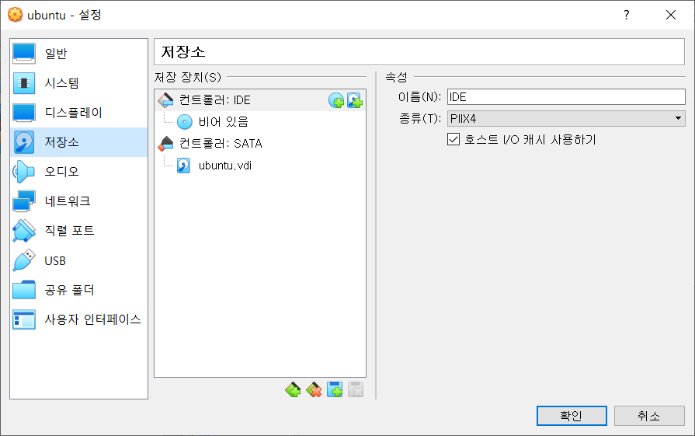
Ubuntu 설치
동국대학교 인텔리전스학과 김상연

Slide 34
Ubuntu 설치
동국대학교 인텔리전스학과 김상연
클릭

Slide 35
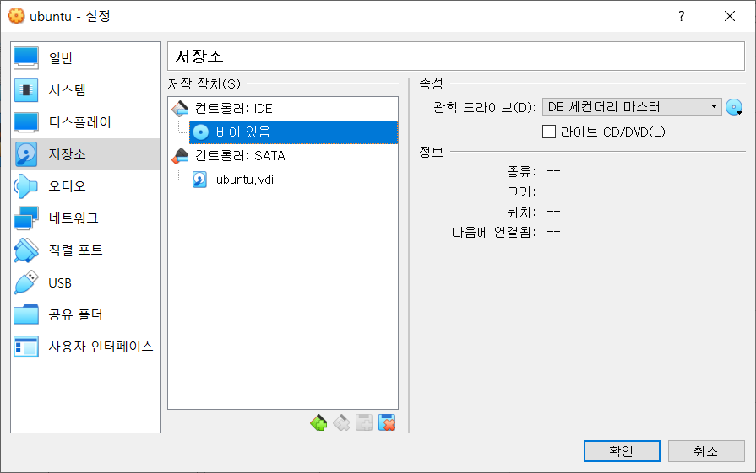
Ubuntu 설치
동국대학교 인텔리전스학과 김상연
클릭

Slide 36
Ubuntu 설치
동국대학교 인텔리전스학과 김상연
‘가상 광 디스크 파일 선택’을 누르고 아까 받았었던 ubuntu 16.04 iso
파일을 선택합니다.

Slide 37
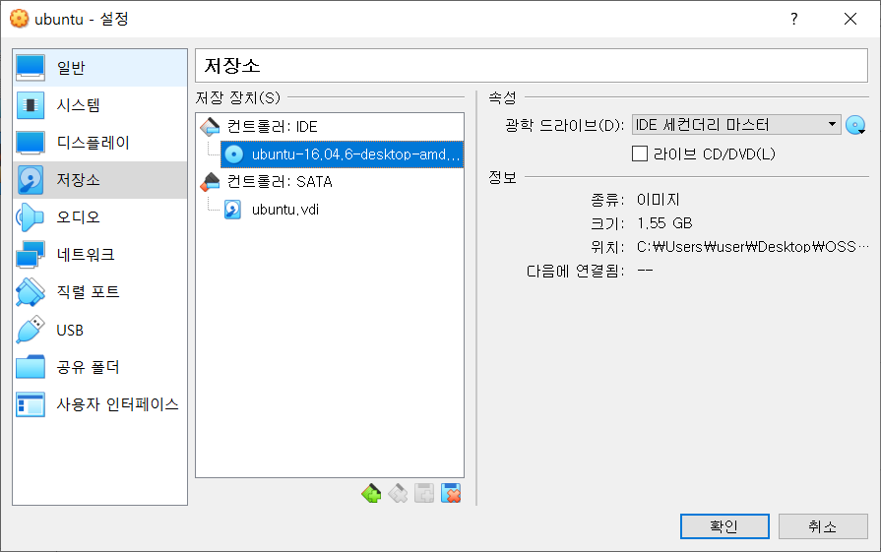
동국대학교 인텔리전스학과 김상연
Ubuntu 설치
CD가 들어간 것을 확인하고 ‘확인’ 버튼을 누릅니다.

Slide 38
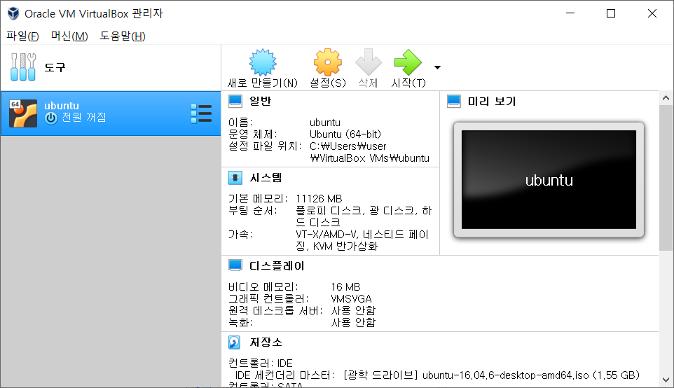
Ubuntu 설치
동국대학교 인텔리전스학과 김상연
더블 클릭하여 실행시킵니다.

Slide 39
Ubuntu 설치
동국대학교 인텔리전스학과 김상연
더블 클릭하여 실행시킵니다.

Slide 40
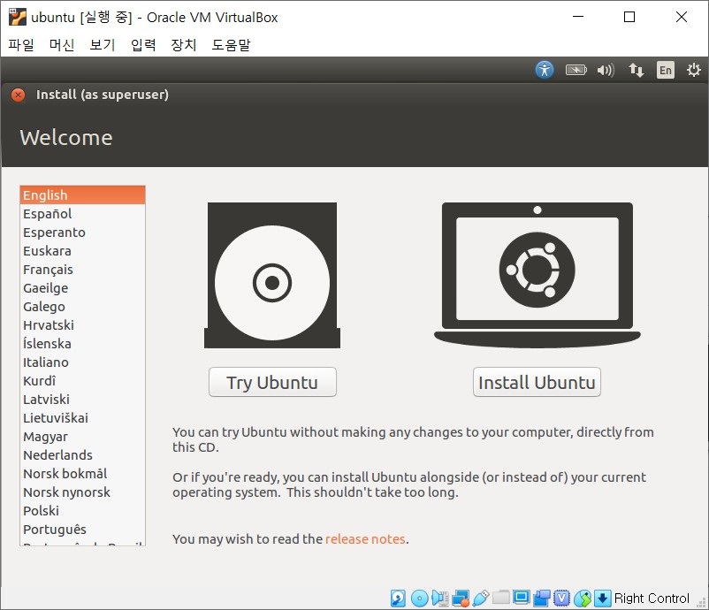
동국대학교 인텔리전스학과 김상연
Ubuntu 설치
이제 설치해보겠습니다.

Slide 41
Ubuntu 설치
동국대학교 인텔리전스학과 김상연
클릭

Slide 42
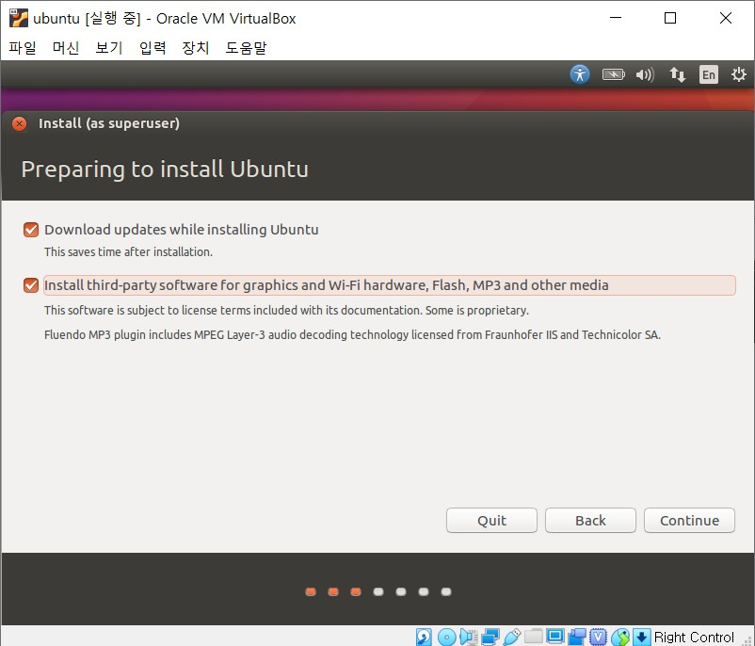
동국대학교 인텔리전스학과 김상연
Ubuntu 설치
전 두 가지 모두 선택하고 ‘Continue’를 눌렀습니다.

Slide 43
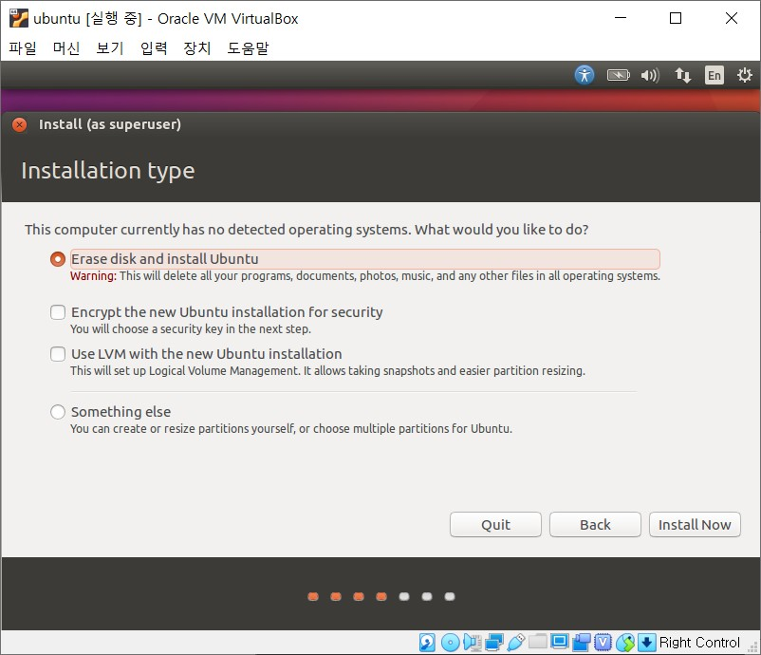
동국대학교 인텔리전스학과 김상연
Ubuntu 설치
‘Erase disk and install ubuntu’를 선택하고 ‘Install Now’를 눌렀습 니다.

Slide 44
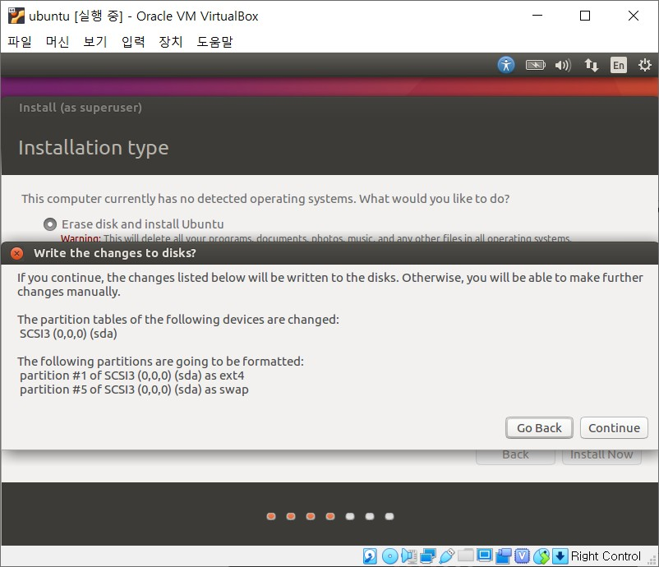
동국대학교 인텔리전스학과 김상연
Ubuntu 설치
내용 확인을 하고 ‘continue’를 누릅니다.

Slide 45
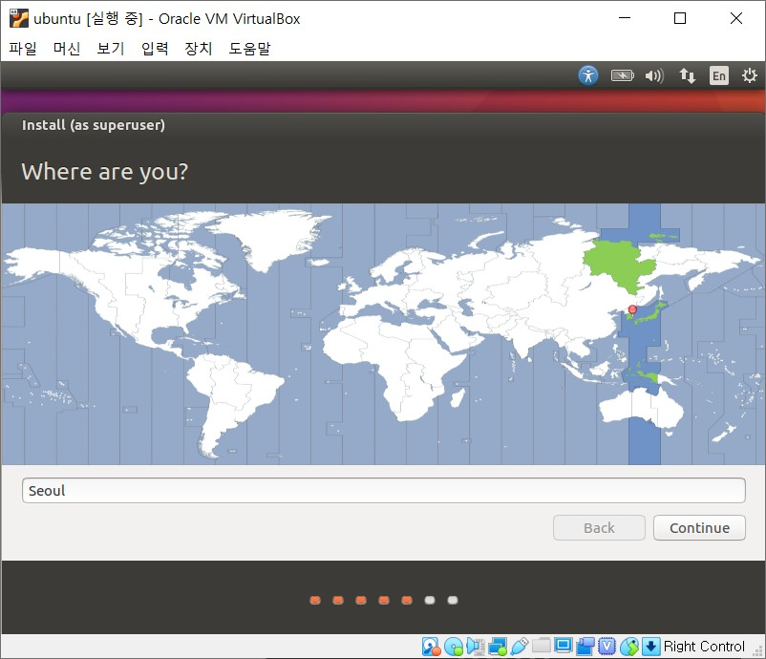
동국대학교 인텔리전스학과 김상연
Ubuntu 설치
‘Seoul’로 지정하고 ‘Continue’를 눌렀습니다.

Slide 46
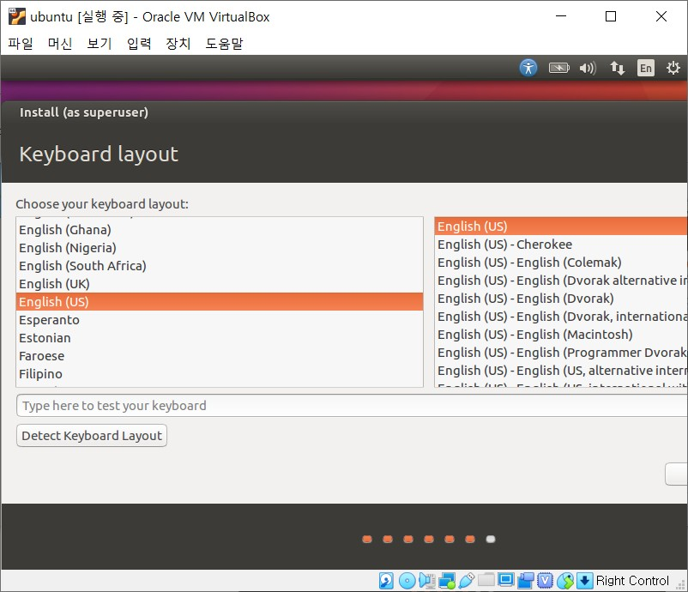
동국대학교 인텔리전스학과 김상연
Ubuntu 설치
이건 해상도 문제인데 우측 하단 버튼이 가려진 것을 알 수 있습니다.

Slide 47
Ubuntu 설치
동국대학교 인텔리전스학과 김상연
이건 해상도 문제인데 우측 하단 버튼이 가려진 것을 알 수 있습니다.
이쪽 부분을 잡고 왼쪽으로 이동시킵니다.

Slide 48
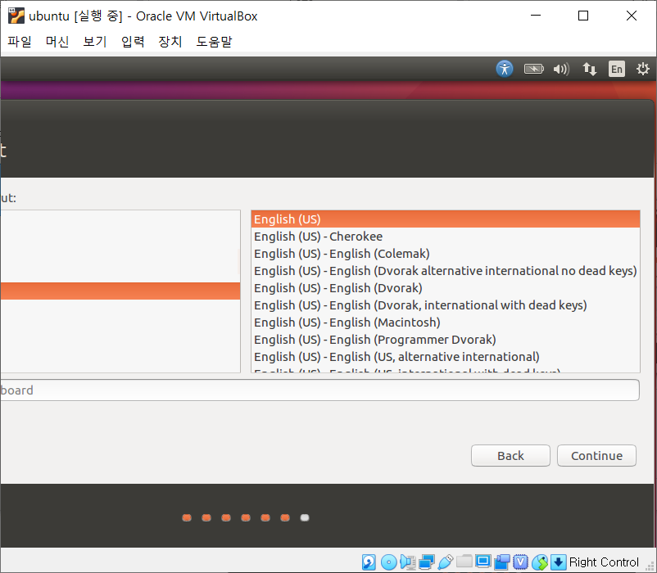
동국대학교 인텔리전스학과 김상연
Ubuntu 설치
그러면 버튼이 보이는 것을 알 수 있습니다. Keyboard layout를 그대로 두고 ‘Continue’를 눌렀습니다.

Slide 49
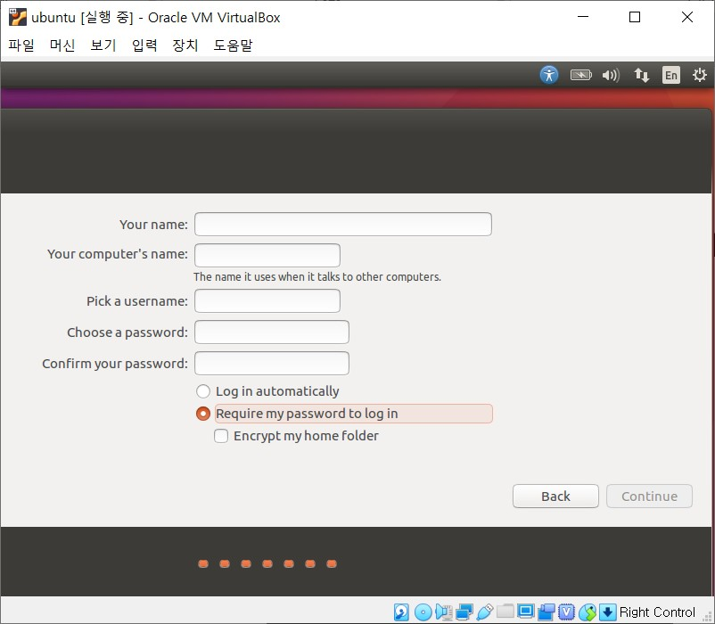
동국대학교 인텔리전스학과 김상연
Ubuntu 설치
컴퓨터 명, 사용자 명, 비밀번호를 입력하는 단계입니다.

Slide 50
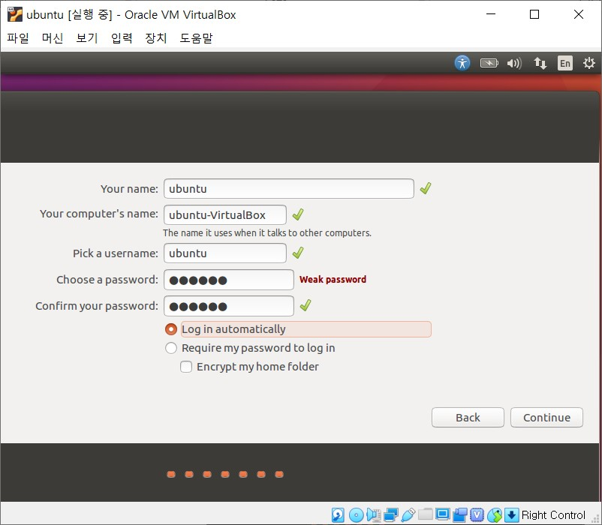
동국대학교 인텔리전스학과 김상연
Ubuntu 설치
사용자 명, 비밀번호는 모두 ‘ubuntu’라고 하였고 부팅할 때 마다 비밀 번호 입력하는게 번거로워서 ‘Log in automatically’를 선택하였습니다.

Slide 51
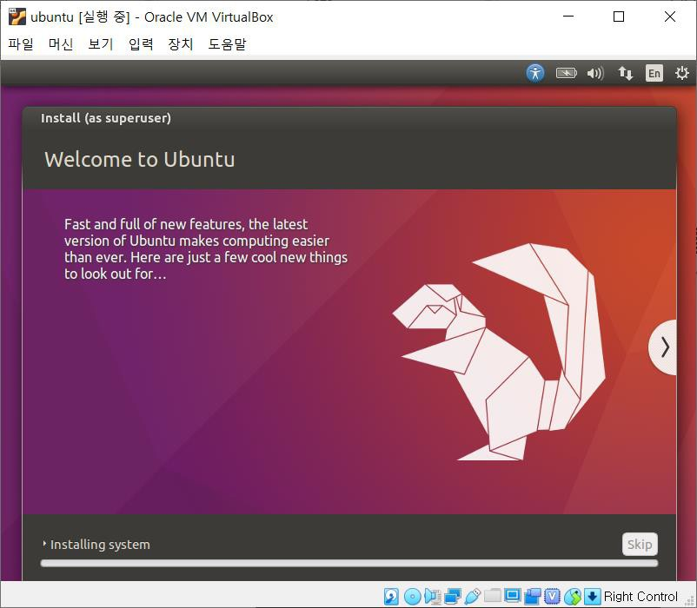
동국대학교 인텔리전스학과 김상연
Ubuntu 설치
설치를 진행합니다.

Slide 52
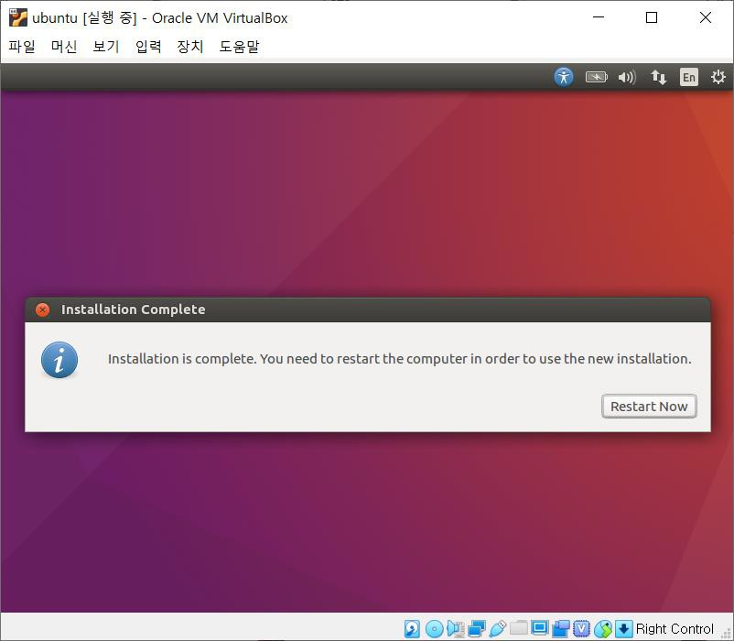
동국대학교 인텔리전스학과 김상연
Ubuntu 설치
‘Restart Now’를 클릭합니다.

Slide 53
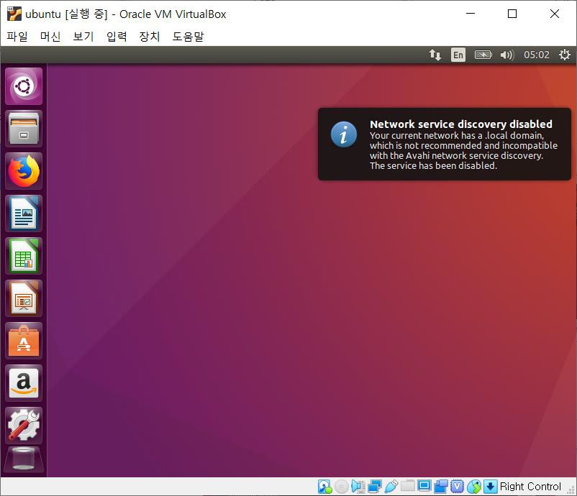
동국대학교 인텔리전스학과 김상연
Ubuntu 실행
Ubuntu 첫 화면입니다.

Slide 54
Ubuntu 한글 설치
동국대학교 인텔리전스학과 김상연

Slide 55
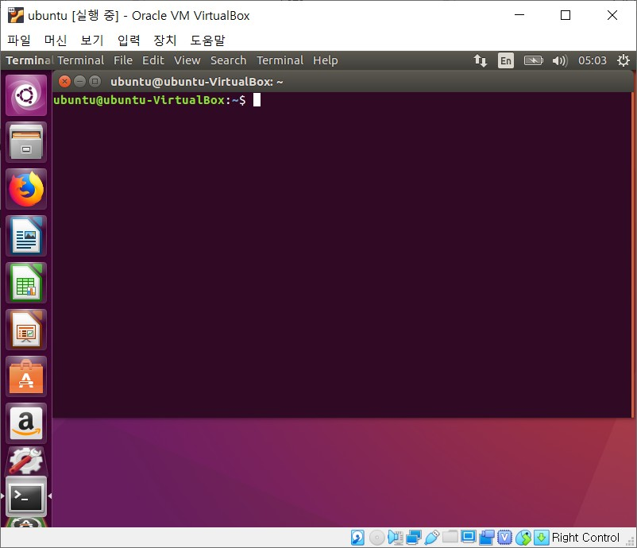
동국대학교 인텔리전스학과 김상연
Ubuntu 한글 설치
‘ctrl + alt + t’를 눌러 터미널 (terminal)을 실행합니다.

Slide 56
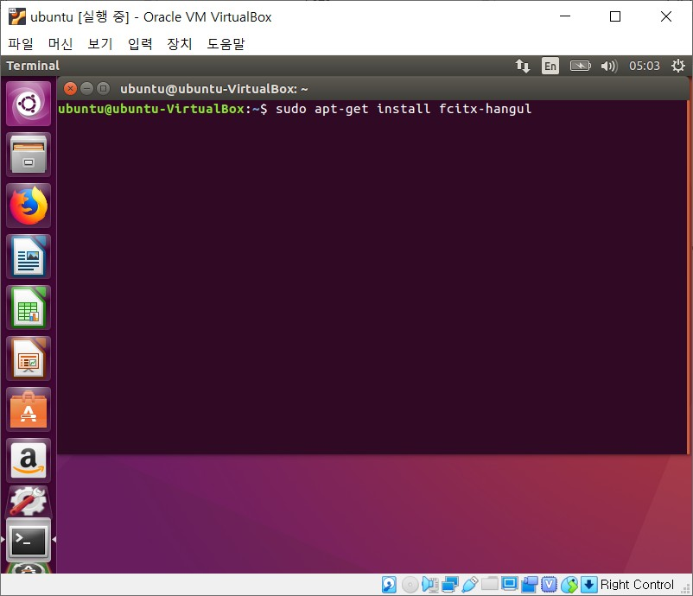
동국대학교 인텔리전스학과 김상연
Ubuntu 한글 설치
‘sudo apt-get install fcitx-hangul’ 를 입력하고 엔터를 누릅니다.

Slide 57
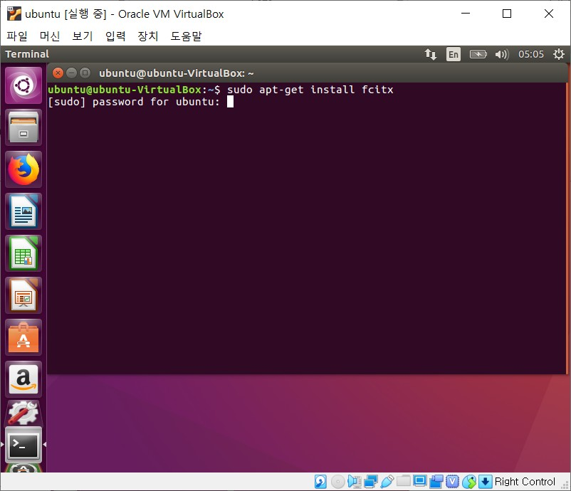
동국대학교 인텔리전스학과 김상연
Ubuntu 한글 설치
설치할 때 설정하였던 비밀번호를 입력합니다. (비밀번호를 화면에 출력 되지 않습니다.)

Slide 58
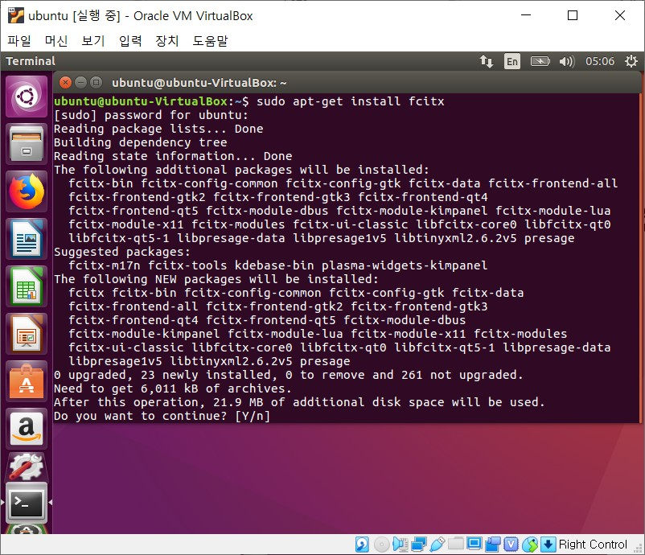
동국대학교 인텔리전스학과 김상연
Ubuntu 한글 설치
설치될 패키지 내용을 확인하고 ‘y’를 입력하고 엔터를 누릅니다.

Slide 59
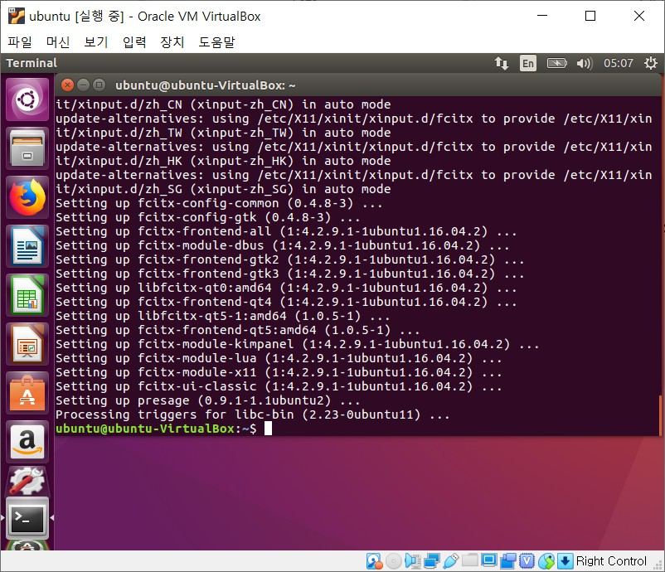
동국대학교 인텔리전스학과 김상연
Ubuntu 한글 설치
설치가 완료되었습니다.

Slide 60
동국대학교 인텔리전스학과 김상연
Ubuntu 한글 설치
우측상단에 톱니바퀴를 클릭 후 ‘System Settings...’를 클릭합니다.

Slide 61
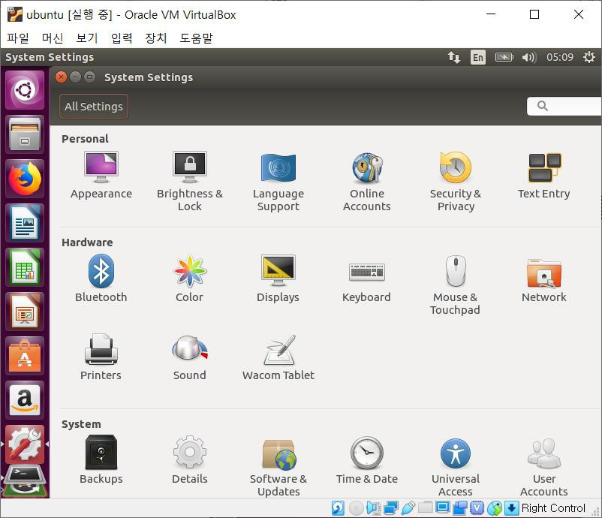
동국대학교 인텔리전스학과 김상연
Ubuntu 한글 설치
‘Language Support’를 클릭합니다.

Slide 62
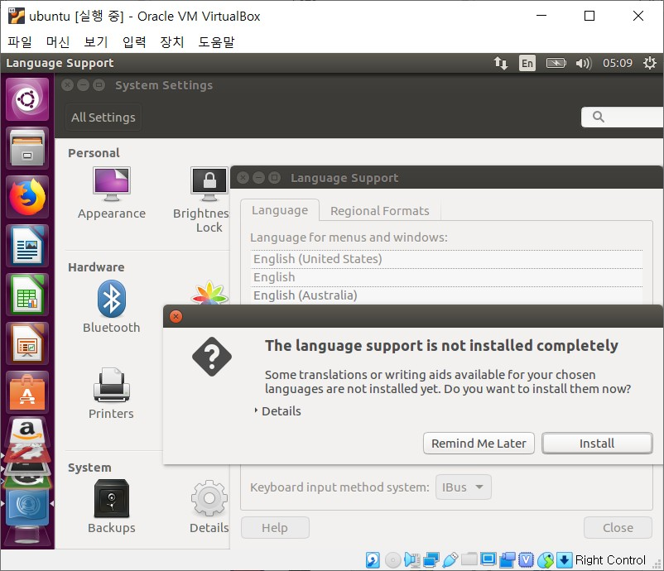
동국대학교 인텔리전스학과 김상연
Ubuntu 한글 설치
다음과 같은 창이 뜹니다.

Slide 63
동국대학교 인텔리전스학과 김상연
Ubuntu 한글 설치
‘Install’를 누릅니다. 이후에 비밀번호 입력도 진행합니다.

Slide 64
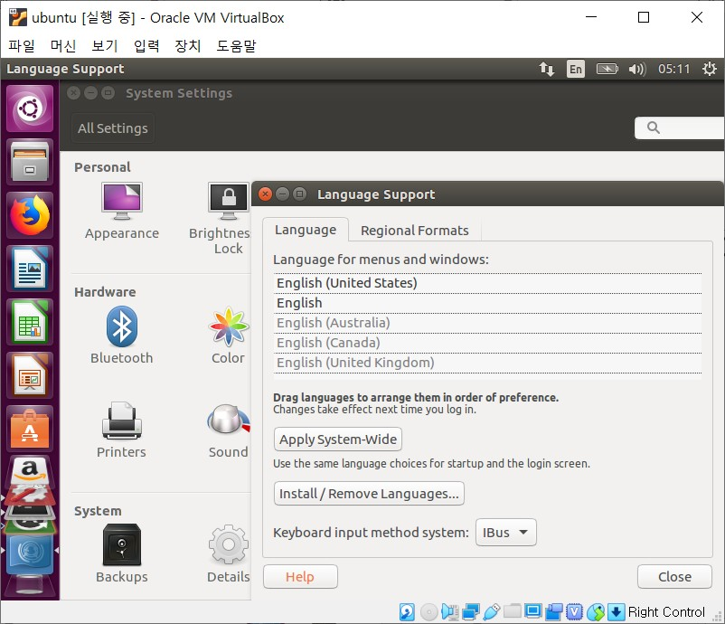
Ubuntu 한글 설치
동국대학교 인텔리전스학과 김상연

Slide 65
Ubuntu 한글 설치
동국대학교 인텔리전스학과 김상연
클릭 후, fcitx로 변경합니다.

Slide 66

Ubuntu 한글 설치
동국대학교 인텔리전스학과 김상연
클릭

Slide 67
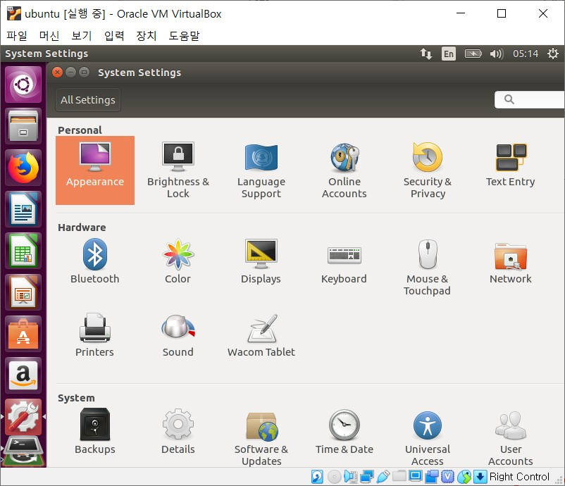
Ubuntu 한글 설치
동국대학교 인텔리전스학과 김상연
클릭 후, ‘Shut Down...’을 누르고 ‘Restart’를 선택하여 컴퓨터를 재 부팅 합니다.

Slide 68
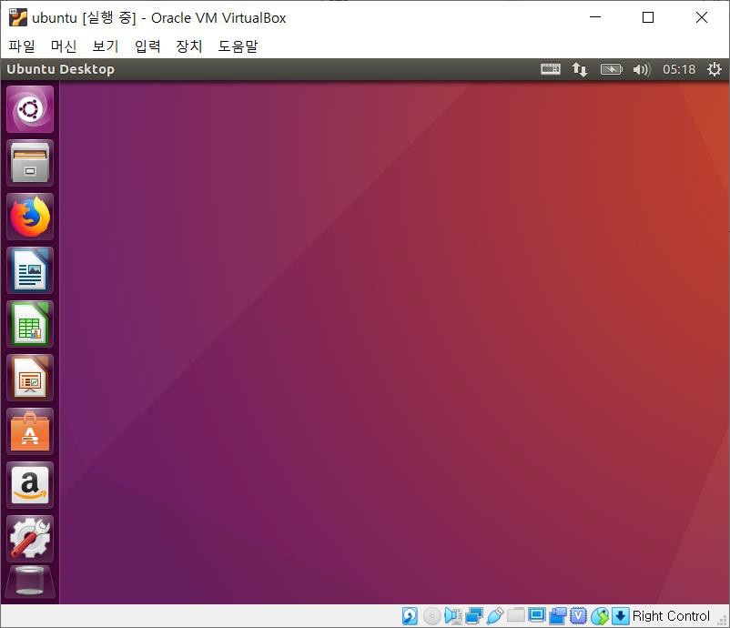
동국대학교 인텔리전스학과 김상연
Ubuntu 한글 설치
다시 톱니바퀴를 눌러서 ‘System Settings...’를 실행합니다.

Slide 69
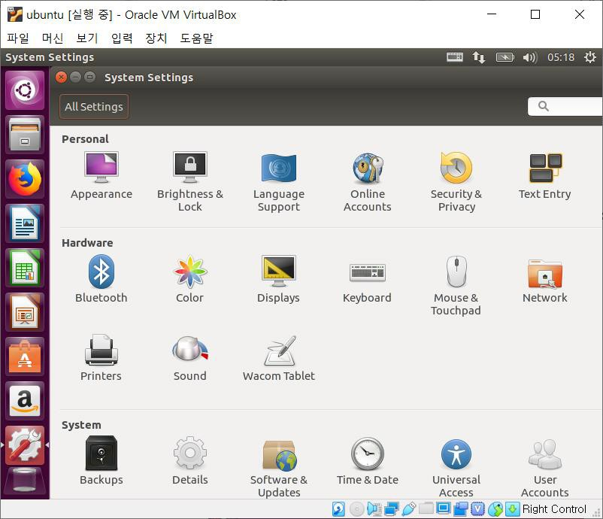
동국대학교 인텔리전스학과 김상연
Ubuntu 한글 설치
‘Text Entry’를 클릭합니다.

Slide 70
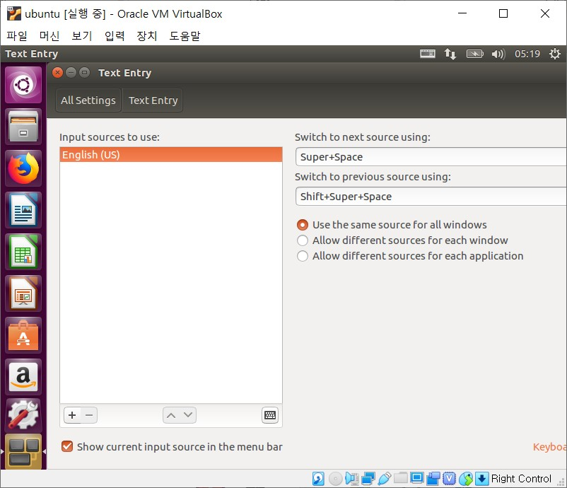
Ubuntu 한글 설치
동국대학교 인텔리전스학과 김상연
‘+’ 버튼 클릭

Slide 71
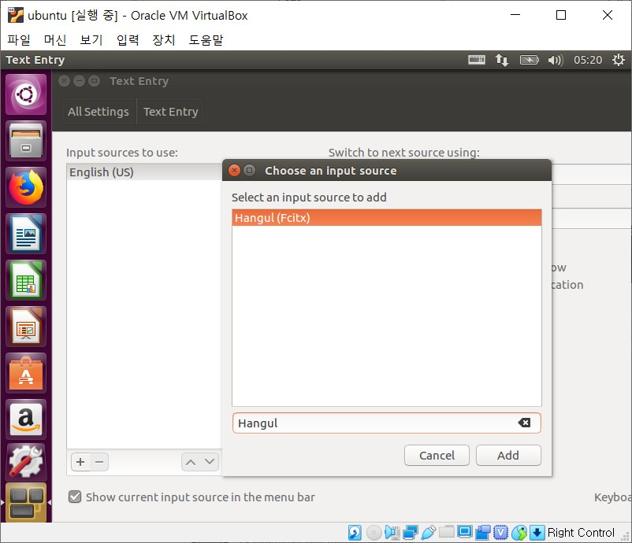
동국대학교 인텔리전스학과 김상연
Ubuntu 한글 설치
‘Hangul(Fcitx)’를 클릭 후 ‘Add’ 버튼 클릭

Slide 72
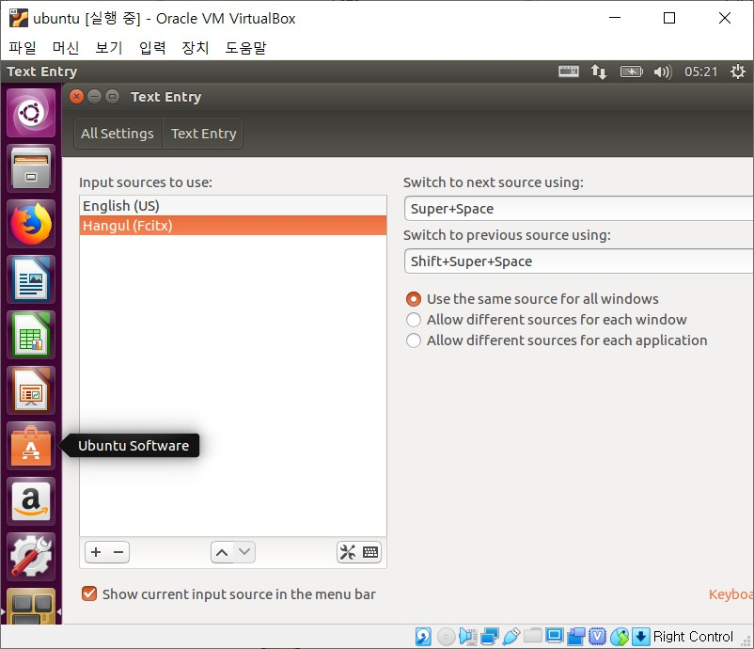
동국대학교 인텔리전스학과 김상연
Ubuntu 한글 설치
‘x’버튼을 눌러 창을 닫습니다.

Slide 73

Ubuntu 한글 설치
동국대학교 인텔리전스학과 김상연
해당 버튼을 클릭하여 ‘Configure Current Input Method’를 선택합 니다.

Slide 74
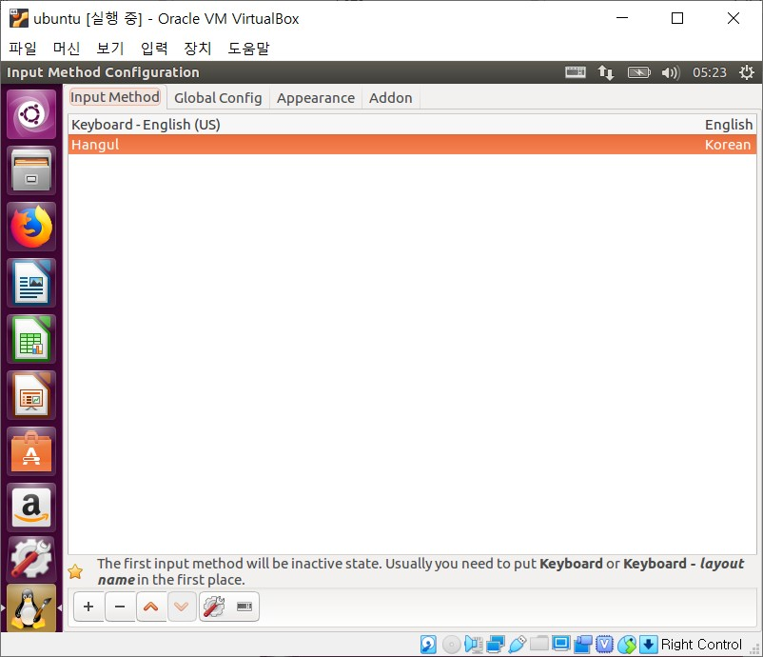
동국대학교 인텔리전스학과 김상연
Ubuntu 한글 설치
‘Global Config’를 클릭합니다.

Slide 75
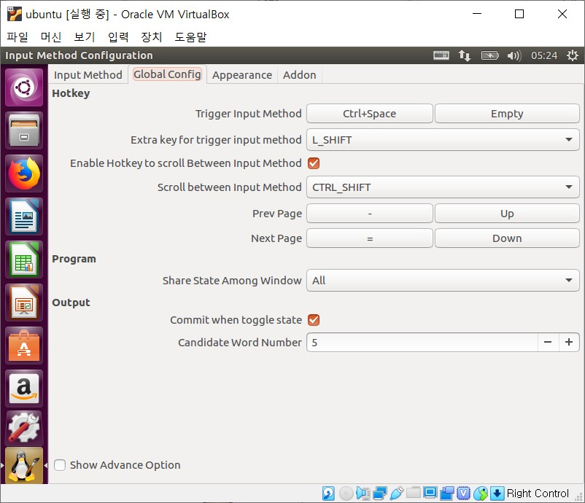
Ubuntu 한글 설치
동국대학교 인텔리전스학과 김상연
클릭 후, 키보드의 ‘한/영’ 버튼을 누릅니다.

Slide 76
Ubuntu 한글 설치
동국대학교 인텔리전스학과 김상연
클릭 후, 키보드의 ‘한/영’ 버튼을 누릅니다.

Slide 77
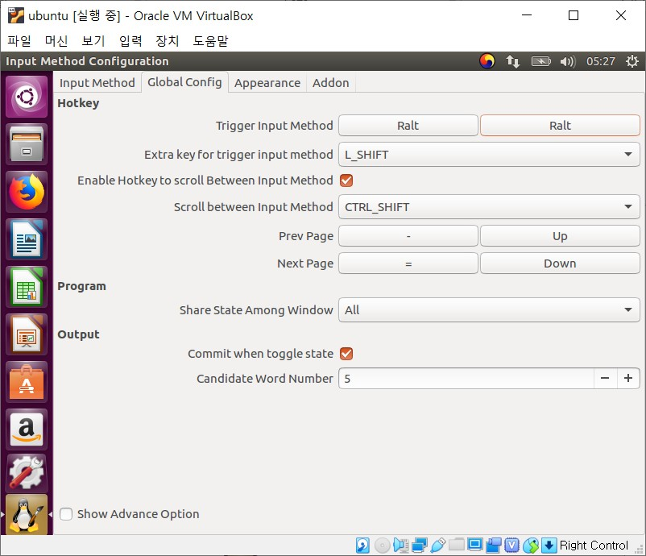
Ubuntu 한글 설치
동국대학교 인텔리전스학과 김상연
이쪽 부분에 마우스를 갖다 대면 ‘x’ 버튼이
나옵니다. 눌러서 창을 닫아줍니다.

Slide 78
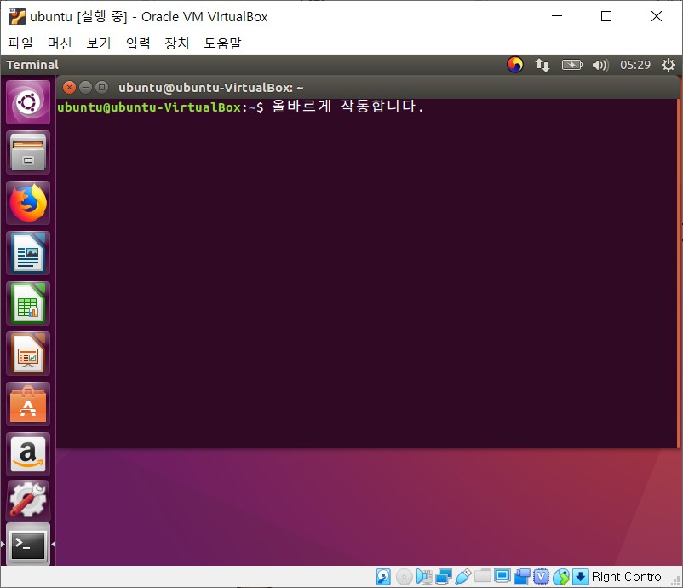
Ubuntu 한글 설치
동국대학교 인텔리전스학과 김상연
한/영 버튼을 눌러 한글키가 올바르게 작동하는지 확인해봅니 다.

Slide 79
게스트 확장 설치하기
동국대학교 인텔리전스학과 김상연

Slide 80
게스트 확장 설치하기
동국대학교 인텔리전스학과 김상연
게스트 확장이란, 가상 머신의 성능을 높이고 다양한 기능을 제 공하는 추가 드라이버입니다.
창을 드래그(drag)하여 해상도 변경
공유 폴더
클립보드 공유
드래그 앤 드롭

Slide 81
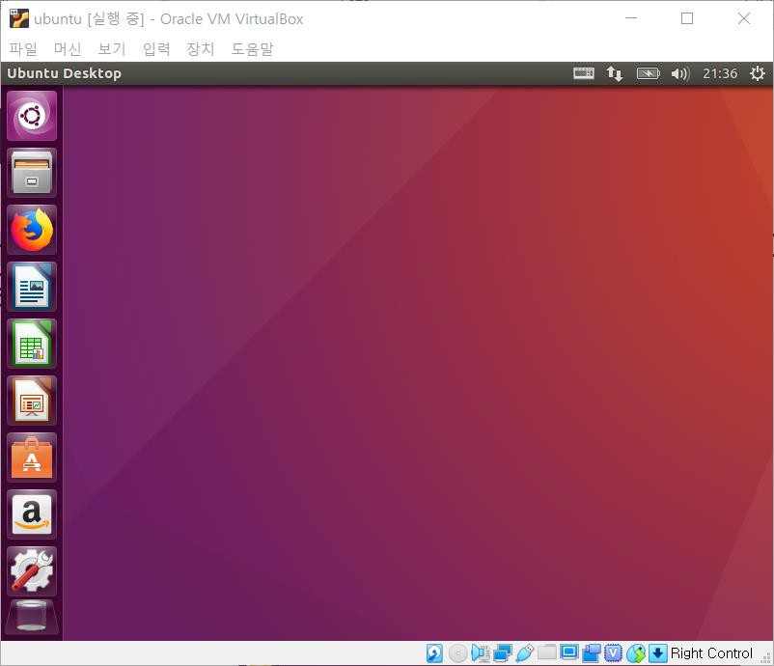
게스트 확장 설치하기
동국대학교 인텔리전스학과 김상연
‘장치’를 클릭하고 ‘게스트 확장
CD 이미지 삽입...’을 누릅니다.

Slide 82

게스트 확장 설치하기
동국대학교 인텔리전스학과 김상연
클릭!

Slide 83
게스트 확장 설치하기
동국대학교 인텔리전스학과 김상연
클릭!

Slide 84

게스트 확장 설치하기
동국대학교 인텔리전스학과 김상연
이런 메시지가 나오면 엔터를 누르고 우측 상단
톱니 바퀴를 이용하여 컴퓨터를 재부팅합니다.
클릭!

Slide 85

게스트 확장 설치하기
동국대학교 인텔리전스학과 김상연
직접 Virtual Box의 창을 드래그(drag)하여 해 상도를 높여보았습니다. 이 밖에도 ‘장치’ 탭에 있는 공유 폴더, 클립보드, 드래그앤 드롭 기능 모두 사용할 수 있습니다. 하나씩 해보세요~

Slide 86
프로세서 개수 늘리기
동국대학교 인텔리전스학과 김상연

Slide 87

프로세서 개수 늘리기
동국대학교 인텔리전스학과 김상연
해당 아이콘을 누르면 프로그램을 검색할 수 있습니 다. ‘System Monitor’를 검색하여 실행시킵니다.

Slide 88

프로세서 개수 늘리기
동국대학교 인텔리전스학과 김상연
‘Resources’ 탭을 클릭하시면 현재 컴퓨터의 자원 현황을 볼 수 있습니다. 프로세서의 개수가 1개, RAM 10.6GB 인 것을 알 수 있습니다.

Slide 89

프로세서 개수 늘리기
동국대학교 인텔리전스학과 김상연
가상 머신을 종료한 상태에서 해당 머신의
설정에 들어갑니다.

Slide 90

동국대학교 인텔리전스학과 김상연
프로세서 개수 늘리기
클릭!

Slide 91
동국대학교 인텔리전스학과 김상연
프로세서 개수 늘리기
클릭!

Slide 92

프로세서 개수 늘리기
동국대학교 인텔리전스학과 김상연
1. ‘프로세서(P)’탭을 클릭하여 프로세서의 개수를 선택합니다.
2. 확인을 눌러 종료합니다.

Slide 93

프로세서 개수 늘리기
동국대학교 인텔리전스학과 김상연
가상 머신을 실행시키고 ‘System Monitor’를 실행 하면 가용 자원이 늘어난 것을 확인할 수 있습니다.

Slide 94
VS Code 설치
동국대학교 인텔리전스학과 김상연

Slide 95

VS Code 설치
동국대학교 인텔리전스학과 김상연
웹 검색을 위해 Firefox 웹 브라우저를 실행합니다.

Slide 96

VS Code 설치
동국대학교 인텔리전스학과 김상연
https://code.visualstudio.com/
클릭!

Slide 97

VS Code 설치
동국대학교 인텔리전스학과 김상연
Linux x64 .deb의 Stable
버전을 받습니다.
Linux x64 .deb Stable 버전을 클릭합니다.

Slide 98

VS Code 설치
동국대학교 인텔리전스학과 김상연
Save File을 클릭하고 OK를 누릅니다.

Slide 99

VS Code 설치
동국대학교 인텔리전스학과 김상연
1. ‘Files’를 클릭합니다.
2. ‘Downloads’ 디렉토리 에 더블클릭하여 들어갑니다.

Slide 100

VS Code 설치
동국대학교 인텔리전스학과 김상연
다운 받은 파일이 있는 것을
확인할 수 있습니다.

Slide 101

VS Code 설치
동국대학교 인텔리전스학과 김상연
해당 영역내에서 마우스 오른쪽 버튼을 눌
러서 ‘Open in Terminal’를 실행합니다.

Slide 102

VS Code 설치
동국대학교 인텔리전스학과 김상연
1. 현재 경로가 ‘~/Downloads’ 인 것을 확인합니다.
2. 그 후에 sudo dpkg -i (우리가 받았던 파일명) 을 입력합니 다. 이때, ‘sudo dpkg -i code’만 입력한 상태에서 키보드의
‘Tab’ 버튼을 누르면 그 뒤에 파일명은 자동완성됩니다.

Slide 103

VS Code 설치
동국대학교 인텔리전스학과 김상연
설치가 끝나면 검색창에 ‘code’를 입력하여
Visual Studio Code를 실행합니다.

Slide 104

VS Code 설치
동국대학교 인텔리전스학과 김상연
VS Code가 설치가 된 것을 확인할 수 있습니다.

Slide 105
감사합니다
동국대학교 인텔리전스학과 김상연

